Slide 1
OI中的数学初探
PKU
唐正纲

Slide 2
学CS需要的数学
太多了，详见《离散数学》、《具体数学》等
学OI需要的数学
线性代数 数论 计算几何
计数问题（排列组合等等）
概率论 复数相关 maybe还有一点点微积分
（理论上图论也是数学的范畴）
时间不足，我们只能在某些方向上浅尝辄止

Slide 3
OI中我们要学习哪些数论知识？
取模，逆元，阶，原根，指标...
质数判定，欧拉函数/定理，筛数论函数...
gcd，lcm，exgcd，CRT...

Slide 4
取模
取模是什么大家都知道。。
一些性质：
(A+B) mod C = ((A mod C) + (B mod C)) mod C
(A-B) mod C = ((A mod C) - (B mod C)) mod C
(A*B) mod C = ((A mod C) * (B mod C)) mod C
(A*D) mod C*D = (A mod C) * D
A mod C =A-floor(A/C)*C

Slide 5
取模
因为c++奇怪的运算机制，负数取模会得到非正数。
即a%p=x,(-p+1<=x<=0)
所以我们一般这样写保证结果非负：
a mod p --> (a%p+p)%p

Slide 6
前置
默认大家已经知道的。
1.快速幂算法。
2.欧几里得算法(辗转相除法)。
3.每个>=2正整数均可质因数分解，即表示为如下形式：
x=p₁^{n1}p₂^{n2}...p_{q}^{nq} (P_{1~q}为质数)

Slide 7
质数
质数：除1和自己外，没有其他约数的数。
合数：除此之外还有其他约数的数（除1）。
规定1既不是质数也不是合数。
怎么判断数p是质数？
1.枚举2~sqrt(p)，看能否整除p. O(sqrt(p))
2.找到sqrt(p)以内所有质数来试除.O(sqrt(p)/log(p))
3.Miller Robbin 素数判定 O(1)

Slide 8
筛法
判断1~N所有数是否为质数。
1.Eratosthenes筛 O(nlogn)
依次枚举a=2~sqrt(n)，若a未被标记，则a被判为质数，枚举a的所有倍数2a,3a...floor(n/a)*a，标记其不是质数。
(可以有升级版ES筛)

Slide 9
筛法
mindiv[i]表示i的最小质因数。
为什么O(n)？每个数只会被其最小质因数筛一次。
2.线性筛 O(n)
void ES(int n)
{
for(int i=2;i<=n;i++)
{
if(!mindiv[i])mindiv[i]=i,prime[++p]=i;
for(int j=1;i*prime[j]<=n;j++)
{
mindiv[i*prime[j]]=prime[j];
if(i%prime[j]==0)break;
}
}
}

Slide 10
分解质因数
枚举sqrt(n)内所有数，O(sqrt(n))
（或sqrt(n)内所有质数O(sqrt(n)/log(n))）
我们有多组询问，所有数<=N，有没有更快方法？
线性筛得出mindiv[i] (2<=i<=N)
对于询问x，不断/=mindiv[x]即可
初始化O(n)，单次询问O(log(N))

Slide 11
约数
n的约数有哪些？
枚举x(1<=x<=sqrt(n))试除，若n能整除x，x,n/x均为约数。
设d[i]表示i的约数个数。
问d[1]+d[2]+...+d[n]。

Slide 12
约数
已知n分解质因数为 n=p₁^{n1}p₂^{n2}...p_{q}^{nq} (P_{1~q}为质数)
问d(n)？
若a=p₁^{n1}p₂^{n2}...p_{q}^{nq}，b=p₁^{n'1}p₂^{n'2}...p_{q}^{n'q}
则b是a的约数的充要条件是n₁>=n'₁&n₂>=n'₂&...&n_{q}>=n'_{q}
所以ans=(n₁+1)(n₂+1)...(n_{q}+1)
设d2(n)表示n的约数之和，求d2(n)?

Slide 13
约数
NOIP 2009 Hankson的趣味题
T组询问，问x的数量.
满足1.gcd(x, a₀) = a₁，2.lcm(x, b₀) = b₁.
T<=2000，a₀, a₁, b₀, b₁ <= 1e9.
条件1可视为gcd(x/a₁,a₀/a₁)=1;
条件2中lcm(x,b₀)=x*b₀/gcd(x,b₀)，代入后移项得gcd(x,b₀)=x*b₀/b1.即gcd(b₁/b₀,b₁/x)=1，枚举b₁的约数代入1,2检测即可。（打表发现，1e9内的约数数量不会超过2000）

Slide 14
约数
BZOJ 2721 樱花
求1/x+1/y=1/(n!)的正整数解的数量，mod 1e9+7 n<=10w
显然y>n!，设y=n!+d，即：
问题变为d[(n!)²]

Slide 15
约数
利用前面的方法，在对(n!)²分解质因数后即可知道d[(n!)²]
我们只考虑对n!分解质因数，(n!)²各质因数系数*2即可。
显然质因数p_{i}<=n。
枚举n内的每个质数p，则质因数p的个数为：
n!/p+n!/p²+n!/p³.....

Slide 16
扩展欧几里得算法(exgcd)
裴蜀定理：对于任意整数a,b，一定存在一对整数x,y，使ax+by=gcd(a,b)。
我们给出构造方法：在欧几里得算法中做一些改动。
欧几里得算法的最后一步，有：gcd(a,0)=a，这时我们有x=1,y=0使a*x+0*y=a=gcd(a,0)。
当算法回溯时，我们已知x₀,y₀，使x₀*b+y₀*(a mod b)=gcd(a,b)，如何求x,y使x*a+y*b=gcd(a,b)?
a mod b = a-floor(a/b)*b ；移项得y₀*a+(x₀-floor(a/b)*y₀)*b=gcd(a,b) 则x=y₀,y=x₀-floor(a/b)*y₀。 复杂度O(log(min(a,b)))

Slide 17
扩展欧几里得算法(exgcd)
有无限组解(x,y)满足方程ax+by=gcd(a,b)。
若x₀,y₀是一组解，则x₀+k(b/gcd(a,b)),y₀-k(a/gcd(a,b))也是一组解。 （k为任意整数，下同）
实际上b/gcd(a,b)是x的最小步长值，why？
如果c=k*gcd(a,b)，要求ax+by=c的解，只需求ax₀+by₀=gcd(a,b)，ans即为(kx₀,ky₀)。
若c不是gcd(a,b)的倍数，则ax+by=c无解。
（因为a,b均为gcd(a,b)的倍数，则ax+by也是gcd(a,b)的倍数。）
ax+by=c有解的充要条件是c能被gcd(a,b)整除。

Slide 18
扩展欧几里得算法(exgcd)
TYVJ P2074 给定整数 a, b, p，求⼀个整数 x 满⾜ ax ≡ b (mod p)，或者给出无解。 2≤a, b, p≤1e18。
ax ≡ b (mod p) 也可表示为ax+kp=b ，exgcd裸题。

Slide 19
扩展欧几里得算法(exgcd)
poj 2115 C Looooops
给你一个循环形如 for(int_k i=A;i!=B;i+=C);
其中int_k定义的是一个无符号k位整数(可以溢出)，k<=32.
问循环次数，或者输出无限。
即为Cx+2^{k}y≡ B-A ，将x调整为最小非负整数即可。

Slide 20
逆元
若 ab ≡ 1 (mod p)
则称b是a关于p的乘法逆元，记做a⁻¹。同时称a关于p可逆。
显然，我们可以用exgcd求逆元。
1. 若a可逆，则a⁻¹也可逆，且a⁻¹唯一。
2. a可逆，当且仅当a,p互质(裴蜀定理)
3. 若p为质数，则1~p-1皆关于p可逆。
4. 若a可逆，b可逆，则ab也可逆，且(ab)⁻¹=a⁻¹b⁻¹。
5. 若x存在关于p的逆元，则乘法消去律成立：
ax ≡(或≠) bx (mod p) <--> a ≡(或≠) b (mod p)

Slide 21
逆元
求1~p-1关于p的逆元（p<=1e7且p为质数）
1.逆元是完全积性函数，线性筛。
对质数暴力exgcd，非质数直接乘。N范围内质数个数趋近于N/lnN，exgcd复杂度为O(logN) 复杂度O(n)。
2.递推逆元。
我们有floor(p/x)*x+(p mod x)=0。即-floor(p/x)*x=(p mod x)
即x⁻¹/(-floor(p/x))=(p mod x)⁻¹，即x⁻¹=(p mod x)⁻¹*(-floor(p/x))
于是我们有递推的c++代码：inv[x]=inv[p%x]*(p-p/x)

Slide 22
逆元
求1~p-1的逆元之和(p<=1e9&p是质数)
p(p-1)/2。

Slide 23
何为线性代数
线性代数是数学的一个分支，它的研究对象是有限维的线性方程组，向量，矩阵，向量空间和线性变换。

Slide 24
利用线性代数可做到的
1.获得线性方程组解集。
2.求得向量组的极大线性无关组。
3.求矩阵行列式。
4.利用矩阵乘做线性递推。
5.利用矩阵乘做线性变换。

Slide 25
线性方程组
解线性方程组是线性代数最基本的应用，我们借此熟悉一下高斯消元算法。

Slide 26
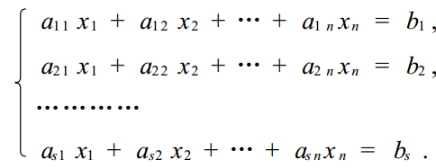
线性方程组
线性方程组就是一次方程组 。如下图所示
如果分别用数c₁,c₂,…,c_{n}代替 x₁ , x₂ , … , x_{n} , 使上图每一个方程都成为恒等式,则称n元有序数组(c₁,c₂, … ,c_{n})为方程组的一个解 .解方程组就是求其全部解 .

Slide 27
线性方程组
对线性方程组实行以下三种变换,所得方程组解集不变(这三种变换被称为同解变换) (1 ) 对换两个方程( 换法变换) ; (2 ) 用非零数 c 乘以某一个方程(倍法变换 ) ; (3 ) 把某一个方程的 k 倍加到另一个方程上去( 消法变换) .
证明：这些过程都是可逆的，so...

Slide 28
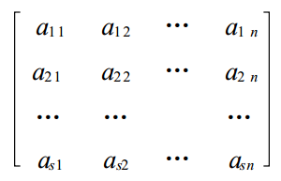
一些前置知识
矩阵：由 s× n 个数 a_{ij} ( i = 1, 2, … , s; j = 1, 2, … , n) 排
成的矩形表：
称为 s 行 n 列矩阵 .a_{ij} 称为矩阵的( i , j) 元 .通常用大写字母或 ( a_{ij} ) _{sn} 表示矩阵 .如果 s = n 称 A 是 n 阶方阵或 n 阶矩阵 .
Notes:
矩阵就是排成矩形的数表

Slide 29
一些前置知识
全零矩阵记做O_{sn,}或O；n阶单位矩阵记做I_{nn},或I
对于矩阵(a_{ij})_{sn}、(b_{ij})_{ns}，若a_{ij}=b_{ji}(1<=i<=s,1<=j<=n)则称B为A的转置矩阵，记做B=A^{T}
Notes:
矩阵就是排成矩形的数表

Slide 30
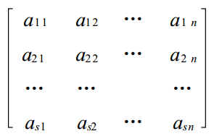
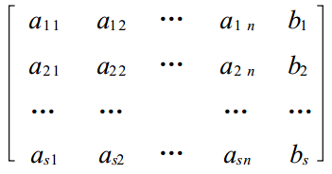
一些前置知识
把线性方程组的系数a_{ij}列入矩阵，称为系数矩阵。(左图)
在系数矩阵右侧加入一列常数项，称其为增广矩阵。(右图)
对矩阵的行(列)做上页的三个变换，称为矩阵的初等变换。

Slide 31
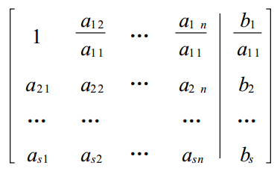
线性方程组
高斯消元算法的思路是：对方程组的增广矩阵做初等行变换和交换系数列，因为这样变换不会改变解集，将系数部分化为对角线、上三角或阶梯形时，我们便可方便求解.
1.提取增广矩阵.
2.假设 a₁₁ ≠ 0 ( 如果 a₁₁ = 0 , a_{i1} ≠ 0, 2 ≤ i ≤ s, 可交换第 1 行与第i 行) .用 1/a₁₁乘以第 1 行 , 得

Slide 32
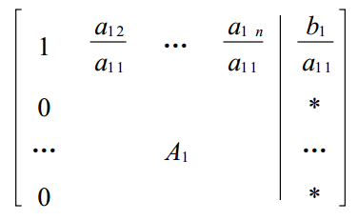
线性方程组
3.将矩阵第 1 行的 - a_{i1} 倍加到第 i 行上去( i = 2, 3, … , s) 得
如果A₁为全0矩阵，则结束算法。否则通过交换行和交换系数列使a₂₂≠0，再用a₂₂将第二行二列以下元素消为0，重复以上步骤。

Slide 33
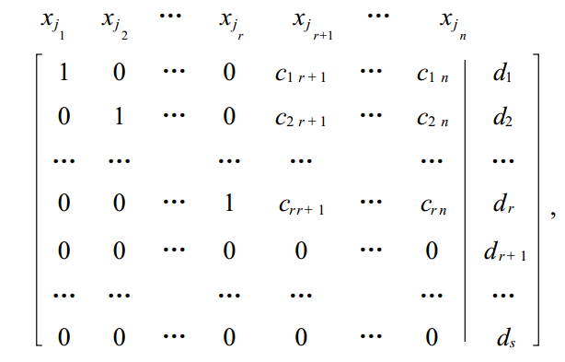
线性方程组
最终我们得到左图，进一步化简，我们得到右图
其 中 0 ≤ r ≤ min{ s, n} . 顶端 x_{j1}, x _{j2}, … , x_{jn}表示对换系数列后的未知量 x₁ , x₂ , … , x_{n}.

Slide 34
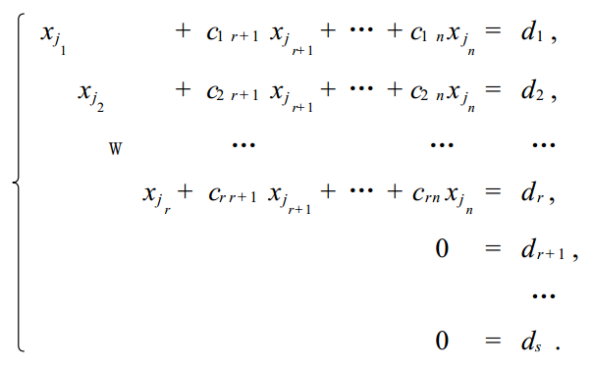
线性方程组
下图为上页矩阵对应方程组(空白处为0)

Slide 35
线性方程组
(1 ) 若 r < s, 而 d_{r+1},d_{r+2},…,d_{s} 不全为零 , 则方程组无解 ;
排除无解后：
① 当 r = n 时（即为对角线矩阵） , 方程组有惟一解 x_{j1}= d₁ ,x_{j2}= d₂ ,… x_{jn}=d_{n} .
② 当 r < n 时 , 方程组有多解 .令x_{jr+1}=e₁,x_{jr+2}=e₂,… ,x_{jn}= e_{n - r},(e_{1~n-r}为任意数)则可得到所有解:
x_{j1}= d₁ - e_{1 r+1} e₁ - … - e_{1 n} e_{n-r} ,
x_{j2}= d₂ - e_{2 r+1} e₁ - … - e_{2 n} e_{n-r} ,
… x_{jr}= d_{r} - e_{r r+1} e₁ - … - e_{r n}e_{n-r} ,
x_{jr+1}= e₁ ,… x_{jn}= e_{n - r} .

Slide 36
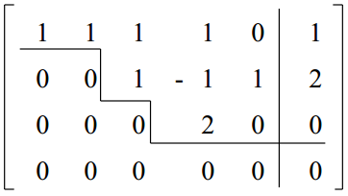
线性方程组
在多解情况时，当我们任意给定x_{r+1}~x_{n}的值时，x₁~x_{r}便有唯一确定值。x_{r+1}~x_{n}被称作自由元。自由元集合不唯一，若改变x的顺序后再执行算法，我们可能会用另一组自由元表示所有解。（但自由元数量不变）
实际消元时可不用交换系数列，我们则得到一般的阶梯矩阵：
对于下图矩阵，第2、5列为自由元，我们若将自由元所在列均移至最右侧，则与以上做法所求无异。
^{详细操作见代码}

Slide 37
线性方程组
BZOJ 1013 Sphere
给出n维超球上n+1个点的坐标，求超球的球心坐标。(保证一定有解) (n<=100)
列好方程发现x²项可消，高斯消元裸题。

Slide 38
线性方程组
poj 2947
工厂里有k(k<=100)种货物，其加工时间都为3~9天，但具体为多少已不知。有n(n<=100)工人，已知工人i开工的星期几为xi和结束的星期几为yi，和完成ai1件货物1，ai2件货物2...，问每一货物的具体加工时间ti（要特判无解和多解）
mod7下的方程组。除法用逆元。

Slide 39
线性方程组
poj 1222 EXTENDED LIGHTS OUT
有一个5 * 6的矩阵，每个位置有一盏灯，初始时灯为亮或灭。 然后如果选定(i,j)点击，则(i,j)和其上下左右的灯的状态都会反转。 输入原矩阵，求出一套方案使所有灯均能熄灭。
显然，被改变偶数次都为不改变，奇数次都为取反，其实是mod2下方程组。

Slide 40
线性方程组
多解怎么办？
给自由元随便取值，算出其他主元。
若规定每一地方最多点击一次，输出方案数？
即为自由元的取值方案数。
最少点击数？
用搜索枚举自由元。
不用高斯消元？
枚举第一行递推。

Slide 41
线性方程组
BZOJ 2419 电阻
给n个节点，m条边，每条边i上有一个阻值为Ri的电阻，问节点1到节点n的等效电阻是多少？
（注：非电源节点流入电流等于流出电流，电源的流入端电流等于流出端电流）
乱设一个电源电压U，将1,n节点接至电源两端，将各点电势设为未知量，按照电流流量和为0建立方程 则R_{总}=U/I_{总}.

Slide 42
矩阵运算解决线性常系数齐次递推式
形为：F_{n}=d₁*F_{n-1}+d₂*F_{n-2}+d₃*F_{n-3}...+d_{k}*F_{n-k}的递推式即为线性常系数齐次递推式。(d_{i}为常数)
若要暴力求得F_{n}，复杂度为O(nk)，而矩阵乘法优化可做到O(k³logn),对特殊矩阵甚至为O(k²logn)甚至O(klogn).
下面我们先铺垫一些理论知识。
Notes:
矩阵就是排成矩形的数表

Slide 43

矩阵运算
矩阵相等：行列相同，各数相同.
矩阵加(减)法(须行列相同)：各数对应相加(减).
矩阵数乘：即为矩阵内元素与一实数相乘；
矩阵乘法(A的行数须等于B的列数)：
设矩阵 A = ( a_{ij} ) _{sn} , B = ( b_{ij} ) _{nt} , 称 矩 阵 C = ( c_{ij} ) _{st} 是 A 与 B 的乘积 , 记作A_{sn} · B_{nt} = C_{st} ,其中元素
cij = a_{i1}b_{1j} + a_{i2}b_{2j} +… +a_{in}b_{nj}=
a_{ik}b_{kj} ( i = 1, 2, … , s; j = 1, 2, … , t)
或者可以这样说：C i行j列的数即为A i行对应行向量与B j列对应列向量的点积.
Notes:
矩阵就是排成矩形的数表

Slide 44
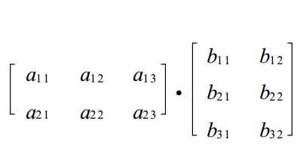
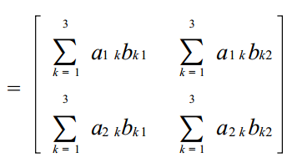
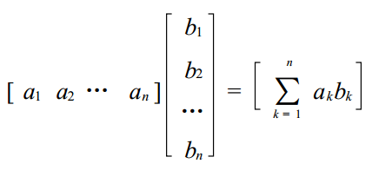
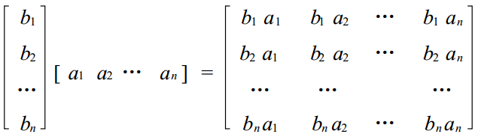
矩阵运算
提供一些矩阵乘法的例子以帮助理解：
另外，如果A,I,O是n阶方阵，则IA=AI=A ；AO=OA=O
Notes:
矩阵就是排成矩形的数表

Slide 45
矩阵运算
利用矩阵乘，线性方程组有了另一种表现形式：
设A为系数矩阵，X为解集对应的列向量，b为常数项列对应的列向量。
则有AX=b。
Notes:
矩阵就是排成矩形的数表

Slide 46
矩阵运算
显然，矩阵加法满足交换律，结合律。
注意，矩阵乘不满足交换律，即
AB≠BA(AB可乘时BA甚至未必可乘)
也不满足消去律，即：AB=AC或BA=CA 不可推导出 B=C；
但满足结合律，即：(AB)C=A(BC)
也满足左、右分配律,即：A(B+C)=AB+AC, (B+C)A=BA+CA
Notes:
矩阵就是排成矩形的数表

Slide 47


矩阵运算
证乘法结合律 : 设 A = ( a_{ij} ) _{sn} , B = ( b_{ij} ) _{nt} , C = ( c_{ij} ) _{tp} .由矩阵乘法定义知( AB) C 与 A ( BC) 都是 s × p 矩阵 .设 BC = D =( d_{ij} ) _{np} , AB = E = ( e_{ij} ) _{st} .于是 A ( BC) = AD, 其中( i , j) 元是
(1)
另一方面 , ( AB) C = EC, 其中( i , j) 元是
(2)
(1),(2)只是求和次序的不同，本质是一样的。
Notes:
矩阵就是排成矩形的数表

Slide 48
矩阵运算
设α为n维行向量[a₁ , a₂ , ... , a_{n}]，将α右乘n阶方阵C，得到新n维行向量β[b₁ , b₂ , ... , b_{n}]，根据定义b_{r}=∑a_{k}·c_{k r}，我们可将c_{k r}视作a_{k}对b_{r}的贡献。
我们回到最初的线性常系数齐次递推式：
F_{n}=d₁*F_{n-1}+d₂*F_{n-2}+d₃*F_{n-3}...+d_{k}*F_{n-k}
若我们令α=[F_{n-1} , ... , F_{n-k}]，c_{i 1}=d_{i} (1<=i<=k),c_{i i+1}=1 (1<=i<=k-1)，C_{i j}=0 (i j不属于前两种情况);进行矩阵乘后， β即等于[F_{n}, F_{n-1} , ... , F_{n-k+1}]，顺利完成一次递推。
Notes:
矩阵就是排成矩形的数表

Slide 49
矩阵运算
对于上页的例子，C称为转移矩阵.我们递推n次等价于让α右乘C矩阵n次。
因为矩阵乘满足结合律，我们可用快速幂来计算α·C^{n}，复杂度O(k³logn)
若递推式有常数项？在k+1开一个位置放即可。
类似的，我们也可用列向量左乘矩阵实现递推，此时c_{r k}视作a_{k}对b_{r}的贡献。
Notes:
矩阵就是排成矩形的数表

Slide 50
矩阵运算
F_{i}=F_{i-1}+F_{i-2} 求F_{n}mod1e9+7.（n<=1e9）
矩阵乘裸题。
F_{i}=F_{i-1}+i⁴,求 F_{n}
开出i⁴,i³,i²,i¹,1的位置即可
Notes:
矩阵就是排成矩形的数表

Slide 51
矩阵运算
tyvj1708 石头游戏
石头游戏在一个n行m列的方格阵上进行。每个格子对应了一个编号在0~9之间的操作序列。操作序列是一个长度不超过6且循环执行、每秒执行一个字符的字符串。它包括：数字0~9：拿0~9个石头到该格子。NWSE：把这个格子内所有的石头推到相邻的格子。D：拿走这个格子的石头。石头游戏的问题是：当这个石头游戏进行了t秒之后，所有方格中最多的格子有多少个石头。
注意：所有格子的操作同时执行。(n*m<=100)
Notes:
矩阵就是排成矩形的数表

Slide 52
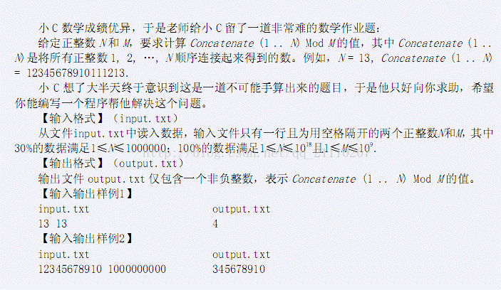
矩阵运算
bzoj 2326 数学作业
Notes:
矩阵就是排成矩形的数表

Slide 53
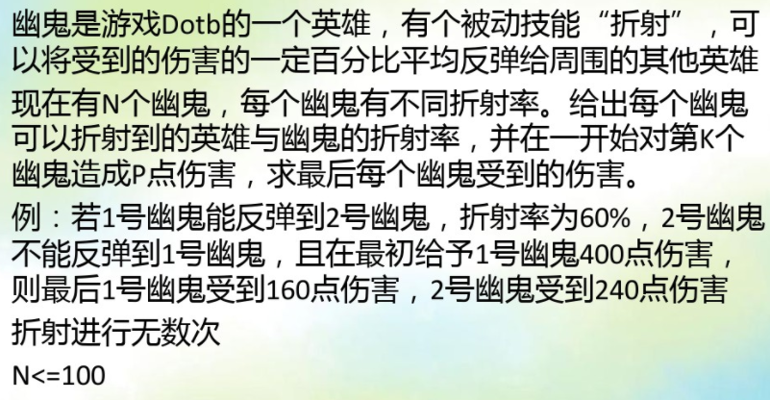
矩阵运算
from《线性代数在OI中的应用与题目讲解》李超
Notes:
矩阵就是排成矩形的数表

Slide 54
矩阵运算
我们可以建立转移矩阵，尽可能多的去矩阵乘以达到“无限次”反射。
or？
高斯消元。
Notes:
矩阵就是排成矩形的数表

Slide 55
矩阵运算
a为一个整数(a<=1e9)，给定a，求a+a²+a³...a^{n}.(n<=1e9)
答案mod1e9.
矩阵乘外还有其他方法吗？
Notes:
矩阵就是排成矩形的数表

Slide 56
什么是计数问题？
（并没有明确的定义..@_@|||）
其实就是一类要用到组合数学的知识来求出方案数的题的总称。
可以将本课件理解为组合数学入门。

Slide 57
基本的计数原则
1.相等原则。
若A的方案与B的方案一一对应，则对A的方案计数等价为对B的方案计数。
2.加法原则。
若做A的全部方案可分为若干不相容部分，则A的方案计数为各部分方案数之和。
3.乘法原则。
若做A的全部方案包含若干步骤，则A的方案计数为各步骤方案数之积。

Slide 58
三原则简单应用
1.集合S有n个元素，问其子集个数。
2.已知正整数N的因式分解：
N=p₁^{a1}p₂^{a2}p₃^{a3}....p_{q}^{aq}
问N的约数个数。
3.所有<=N的正整数中出现多少个0？
(N<=1e9)

Slide 59
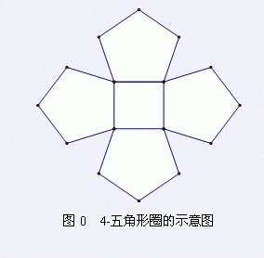
三原则应用
BZOJ 2467 给定一个图，图的中心是一个n个点的多边形，每条边都外接一个五边形，求生成树个数。
4n*5^{n-1}
Notes:
【http://www.cnblogs.com/CtrlCV/p/5621167.html】

Slide 60
排列
A为一个n元集，a_{1~r}∈A且a_{1~r}彼此相异，则称序列a₁a₂...a_{r}为A的一个r-排列。r=n时称为全排列。
若不要求a_{1~r}彼此相异，称为可重复排列。
r-排列计数（记做A(n,r)）：n*(n-1)*(n-2)*...*(n-r+1)=n!/(n-r)!
全排列计数：n!
可重复排列计数：n^{r}
乘法原理可证。

Slide 61
排列
若n元集A中元素可重复，则称A为多重集。
可表示为A={n₁*a₁,n₂*a₂...n_{q}*a_{q}} ，n=n₁+n₂...n_{q}.
多重集A的全排列数为：n!/(n₁!·n₂!·...·n_{q}!)
乘法原理可证。
多重集的r-排列没有直接的办法（可以枚举？）

Slide 62
组合
集合A中含r个元素的子集称为A的一个r-组合。
组合中个元素无顺序要求。
r-组合计数（记做C(n,r)）：n!/(r!·(n-r)!)
可以理解成n个元素有r个要选，n-r个不选，即为只有两种元素的多重集排列。
1. C(n,r)=C(n,n-r) （显然挑出选择的集合和挑出不选择的集合是一样的）

Slide 63
组合恒等式
更直观的理解一些组合恒等式：
在一个网格上，从左下角的格点出发，只可以向上向右走，用dp的方式求到达格点(i,j)的方案数。则有转移方程
dp[i][j]=dp[i-1][j]+dp[i][j-1] ；边界：dp[i][0]=dp[0][i]=1;
其实dp[i][j]即等于C(i+j,i). (总共要走i+j步，选出其中i步向上走，则剩下j步向右走)，
于是我们有对应的恒等式：
2. C(n,m)=C(n-1,m)+C(n-1,m-1)；C(i,0)=1;

Slide 64
组合恒等式
类似的，也可以推出：
3. C(n,0)+C(n+1,1)+C(n+2,2)...C(n+m,m)=C(n+m+1,m)
4. C(n,n)+C(n+1,n)+C(n+2,n)...C(n+m, n)=C(n+m+1,m)

Slide 65
组合恒等式
二项式定理：
(a+b)^{n}=∑^{(0<=i<=n)}C(n,i)·a^{i}·b^{n-i}
令a=b=1，则有：
5.∑^{(0<=i<=n)}C(n,i)=2^{n}；
a=-1,b=1，则有：
6.∑^{(0<=i<=n)}(-1)^{i}·C(n,i)=0

Slide 66
排列组合简单应用
1.n个相同球放入m个不同盒子，盒子不允许为空，方案数？
C(n-1,m-1) （放隔板法）
2.n个相同球放入m个不同盒子，盒子允许为空，方案数？
C(n+m-1,m-1) （一一对应于1）
3.m种不同球，每种可以拿任意个，n-多重集组合的方案数？
C(n+m-1,m-1)（与2同）

Slide 67
排列组合简单应用
给定一张n点竞赛图（有向的完全图），问其中三元环的个数。(n<=1000)
任选三个点，如果不组成三元环会有什么特征？
ans=C(n,3)-∑(1<=i<=n)C(d[i],2) （d[i]表示点i的出度）

Slide 68
Stirling 近似公式
POJ 1423 Big Number
求n!的位数。n<=1e7
答案即为ceil(lg(n!))。
小规模暴力，n较大时用stirling近似公式代替n!。

Slide 69
鸽笼原理
又名抽屉原理：n只鸽子入m个笼子，则至少有一个笼子的鸽子数>=ceil(n/m)。
POJ 2356 n个数(n<=1w)排成一排，从中选出连续的一段，使它们的和能被n整除。
设sum[i](0<=i<=n)表示前i个数之和modn，若sum[i]=sum[j] &j≠i，则a_{i+1}+a_{i+2}...a_{j}能被n整除，我们有n+1个sum，只有n种取值，则一定存在sum[i]=sum[j]。

Slide 70
鸽笼原理
给定数n(n<=1e6)，问能否找到一个数形如1111...10....0，且能被n整除？若能请输出任意一组方案。
设sum[k]=111...111 (k个1) mod n
若sum[i]-sum[j]=0(j>i)，则111...111(i-j个1)000...000(j个0) 便是一个满足要求的数。（做法同上）

